Slide 1
อาหารสำรับภาคใต้
ถ้ากล่าวถึงอาหารของภาคใต้
นักเรียนนึกถึงอาหารอะไรบ้าง
ผัดสะตอ
แกงไตปลา
แกงเหลือง
ข้าวหมกไก่
บูดู

Slide 2
อาหารสำรับภาคใต้
อาหารชนิดดังกล่าวต้องรับประทานกับอะไรจึงจะอร่อย
บูดูต้องรับประทานกับผักสด ผักต้ม
หรือไข่ต้ม พร้อมข้าวสวยร้อน ๆ

Slide 3
นักเรียนศึกษาและรวบรวมข้อมูลเกี่ยวกับ
อาหารสำรับภาคใต้

Slide 4
นักเรียนยกตัวอย่างอาหารสำรับภาคใต้มา ๑ อย่าง
แล้ววิเคราะห์ลักษณะเด่นของประเภทอาหารสำรับ
องค์ประกอบต่าง ๆ ของอาหารประเภทสำรับ
แล้วสรุปประโยชน์ที่เกิดขึ้นต่อร่างกาย
เขียนเป็นแผนภาพความคิด

Slide 5
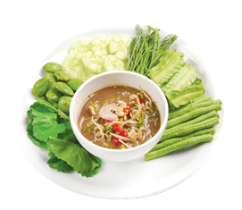
อาหารสำรับภาคใต้
ตัวอย่างแผนภาพความคิด
บูดู
ลักษณะเด่นของประเภทอาหารสำรับ
อาหารที่ต้องมีเครื่องเคียงและเครื่องแนม
องค์ประกอบต่าง ๆ ของอาหารสำรับ
ผักสด ผักลวก ข้าวสวย
ประโยชน์ต่อร่างกาย
ได้รับวิตามินจากผักต่าง ๆ และคาร์โบไฮเดรตจากข้าว
โปรตีนจากกุ้ง

Slide 6
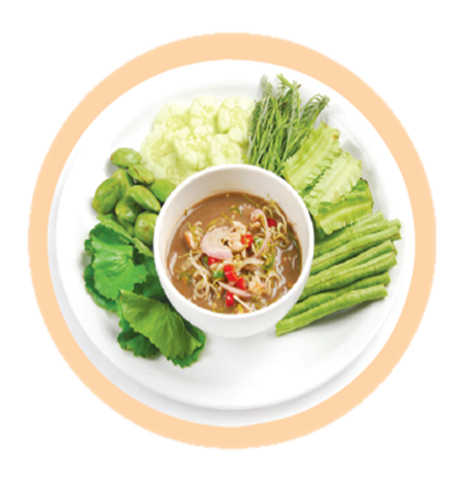
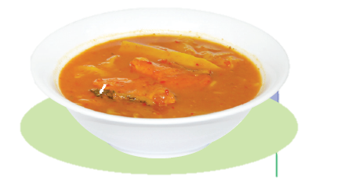
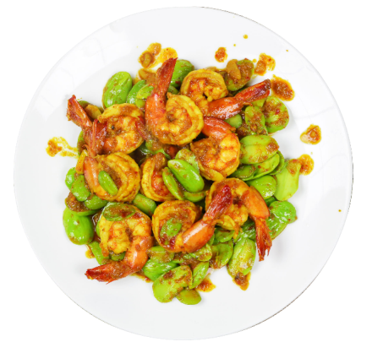
นักเรียนวิเคราะห์ภาพแกงเหลือง ผัดสะตอ และบูดูทรงเครื่อง แล้วร่วมกันแสดงความคิดเห็นเกี่ยวกับส่วนผสมและเครื่องปรุงในการประกอบอาหาร โดยตอบคำถาม ดังนี้
ส่วนผสมและเครื่องปรุงชนิดใด
ที่ทำให้แกงเหลืองมีสีสันตามภาพ
พริก ขมิ้น กะปิ และส่วนผสมอื่น ๆ
เช่น เกลือ กระเทียมที่โขลกรวมกัน
จนได้เป็นเครื่องแกง

Slide 7
การผัดสะตอกุ้ง ส่วนผสมและเครื่องปรุงชนิดใด
ที่ขาดไม่ได้
สะตอ พริก กระเทียม น้ำปลา น้ำตาล
น้ำมันพืช กุ้งสด กะปิ

Slide 8
การทำบูดูทรงเครื่อง ส่วนผสมและเครื่องปรุงชนิดใด
ที่ต้องใช้ในการประกอบอาหาร
น้ำบูดู กุ้งสดต้มสุก ตะไคร้
หอมแดง ข่า ใบมะกรูด
พริกขี้หนู น้ำมะนาว น้ำตาลปีบ

Slide 9
นักเรียนร่วมกันวิเคราะห์ขั้นตอนการประกอบอาหาร
แกงเหลือง ผัดสะตอกุ้ง บูดูทรงเครื่อง
เขียนเป็นแผนภาพความคิด

Slide 10
ตัวอย่างแผนภาพความคิด
ขั้นตอนการทำแกงเหลือง
โขลกเครื่องแกงรวมกันให้ละเอียด โดยใส่กะปิเป็นลำดับสุดท้าย
ใส่น้ำในหม้อตั้งไฟให้เดือด ใส่เครื่องแกงคนให้ละลาย เมื่อน้ำแกงเดือดใส่หน่อไม้ และปลาตามลำดับ
ปรุงรสโดยการใส่น้ำมะขามเปียก น้ำตาลต้มจนเดือด ใส่มะนาว ชิมรสชาติตามชอบ

Slide 11
ตัวอย่างแผนภาพความคิด
ขั้นตอนการทำผัดสะตอกุ้ง
โขลกกระเทียม พริกให้เข้ากัน
นำกระทะตั้งไฟ เทน้ำมันพืช ผัดด้วยเครื่องปรุงที่โขลกไว้จนสุก
ใส่กะปิผัดพอหอม นำกุ้งสดลงกระทะ ผัดจนกุ้งสุก
ใส่สะตอ ปรุงรสด้วยน้ำปลา น้ำตาล น้ำมะนาว ผัดให้เข้ากัน

Slide 12
ตัวอย่างแผนภาพความคิด
ขั้นตอนการทำบูดูทรงเครื่อง
นำน้ำบูดูใส่หม้อ เติมน้ำ นำตะไคร้ ข่าทุบพอแตก ใส่หม้อ ตั้งไฟอ่อน เมื่อเดือด ปรุงรส แล้วกรองเอาแต่น้ำ
นำกุ้งที่หั่นไว้ผสมกับน้ำบูดู เติมน้ำมะนาวให้มีรสเปรี้ยวเล็กน้อย
นำตะไคร้ ใบมะกรูด หอมแดง พริกที่ซอยไว้ลงไปในน้ำบูดู คนให้เข้ากัน ชิมรสชาติตามชอบ

Slide 13
นักเรียนวิเคราะห์วิธีการจัดตกแต่งอาหาร แกงเหลือง ผัดสะตอ และบูดูทรงเครื่อง
โดยตอบคำถาม ดังนี้
นักเรียนจะจัดและตกแต่งอาหารทั้ง ๓ อย่างให้ออกมาสวยงามน่ารับประทานอย่างไร
การจัดตกแต่งแกงเหลือง : ตักใส่ถ้วย
แล้วนำพริกชี้ฟ้าที่กรีดแช่น้ำจนเป็น รูปดอกไม้ วางไว้ด้านบน

Slide 14
เครื่องเคียงใดที่นักเรียนจะนำมารับประทานควบคู่กับอาหารทั้ง ๓ อย่าง เพื่อให้รับประทานอาหารอร่อยกลมกล่อมมากยิ่งขึ้น
น้ำบูดูทรงเครื่อง รับประทานกับผักชนิดต่าง ๆ

Slide 15
สรุปความคิดรวบยอด
อาหารสำรับภาคใต้
อาหารสำรับภาคใต้ มักประกอบไปด้วยปลาและอาหารทะเล และเมื่อนำอาหารทะเลมาประกอบอาหาร
ก็จะนิยมใส่เครื่องเทศต่าง ๆ เพื่อดับกลิ่นคาว และทำให้สีสันของอาหารมีความเข้มข้น น่ารับประทานมากยิ่งขึ้น

Slide 16
สรุปความรู้ เรื่อง การเตรียม ประกอบ จัด ตกแต่งอาหาร
อาหารสำรับมีความสำคัญต่อคนไทยทั้งในด้านคุณค่าทางโภชนาการที่ครบถ้วน
ทั้งในด้านเอกลักษณ์ของไทยที่มีความประณีตสวยงาม การเตรียม ประกอบ
จัด ตกแต่งอาหารสำรับต้องยึดหลักสุขอนามัย มีความเข้ากันได้ในด้านรสชาติ
และควรจัดลงในภาชนะที่สวยงาม เพื่อให้อาหารน่ารับประทานยิ่งขึ้น

Slide 17
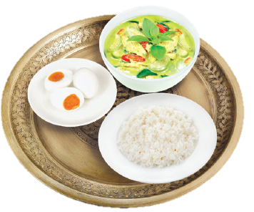
นักเรียนแบ่งกลุ่ม แต่ละกลุ่มร่วมกันเลือกประกอบอาหารสำรับ
ในแต่ละภาคของไทยที่สนใจมา ๑ อย่าง
แล้วออกแบบวางแผนขั้นตอนตั้งแต่การเตรียมส่วนผสมและเครื่องปรุง อุปกรณ์ที่ใช้ ขั้นตอนการประกอบอาหาร ขั้นตอนการจัดและตกแต่งอาหารสำรับให้สวยงามน่ารับประทาน
แล้วร่วมกันลงมือปฏิบัติตามแผนงานที่วางแผนไว้

Slide 18
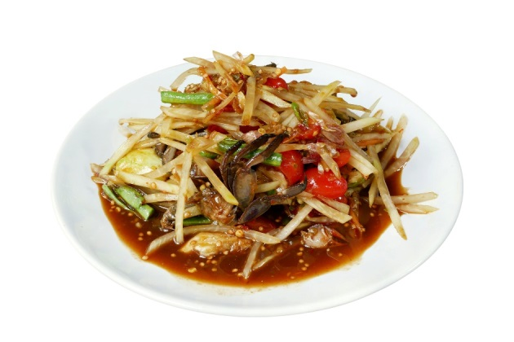
อาหารสำรับ เป็นอาหารที่มีโภชนาการครบถ้วนแสดงให้เห็นถึงเอกลักษณ์ของคนไทยในแต่ละภาคที่มีความประณีตในการสร้างสรรค์ อาหารชุดต่าง ๆ ที่หาได้จากทรัพยากรธรรมชาติในท้องถิ่นมาประกอบเป็นอาหาร
ที่มีเอกลักษณ์เฉพาะของท้องถิ่นตนเองอย่างลงตัว
สรุปสิ่งที่เข้าใจ
เป็นความรู้ร่วมกัน

Slide 19
นักเรียนแต่ละกลุ่มนำเสนอผลงานอาหารสำรับของตนเองหน้าชั้นเรียน แล้วรับประทานอาหารร่วมกัน

Slide 20
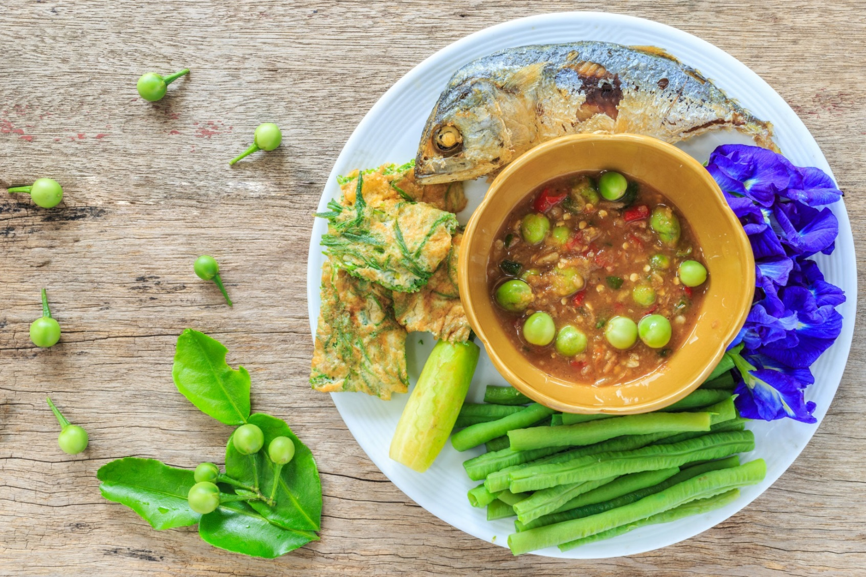
ตัวอย่างผลงาน

Slide 21
นักเรียนประเมินความรู้ด้วยการนำวิธีการเตรียม ประกอบ จัด ตกแต่งอาหารสำรับไปช่วยงานทำบุญ งานประเพณี และงานเทศกาลของท้องถิ่นตนเอง

